Slide 1
Création de problématique
Le dialogue en musique
séance 1

Slide 2
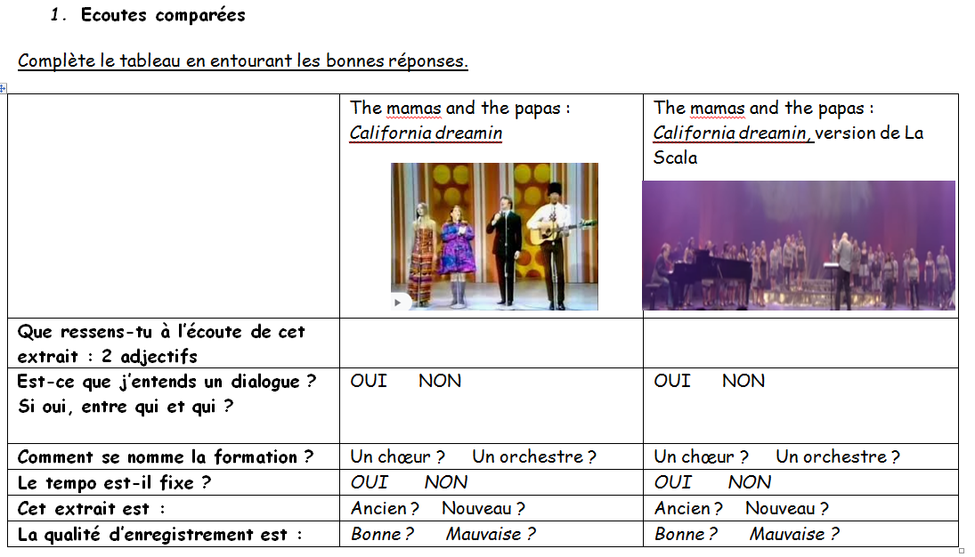

Dansant, dynamique animé
Calme, serein, émouvant
Entre les différents chanteurs
Entre les différentes parties du choeur

Slide 3
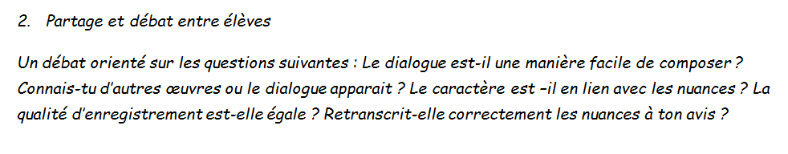
Œuvre playlist

Slide 4
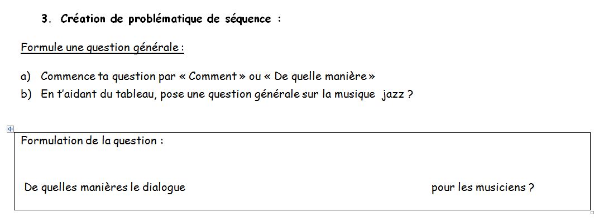
est devenu une source d’inspiration

Slide 5
